Slide 1
ПРОЕКТНАЯ РАБОТА по дисциплине: «Инструментальные средства разработки ПО» на тему: «Разработка игры на Unity»
Мурзинова Анна Сергеевна
Сорокопуд Вадим Алексеевич
Саркисов Роман Артёмович

Slide 2

Основы разработки игр на платформе Unity.
Unity — это не просто движок, а ведущая платформа разработки и поддержки интерактивного RT3D-контента (технология компьютерной графики, которая генерирует интерактивный контент быстрее человеческого восприятия).
Выпуск Unity состоялся в 2005 году и с того времени идёт постоянное развитие.

Slide 3
Плюсы и минусы платформы Unity
Плюсы
Минусы
Визуальная среда разработки
межплатформенная поддержка
модульная система компонентов
появление сложностей при работе с многокомпонентными схемами
затруднения при подключении внешних библиотек

Slide 4
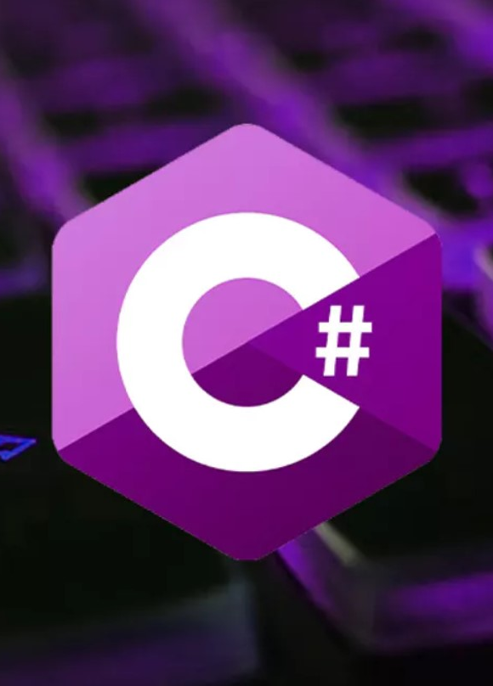
Язык программирования C#.
C# — объектно-ориентированный язык программирования общего назначения.
Разработан в 1998—2001 годах группой инженеров компании Microsoft .
C# относится к семье языков с C-подобным синтаксисом, из них его синтаксис наиболее близок к C++ и Java.

Slide 5
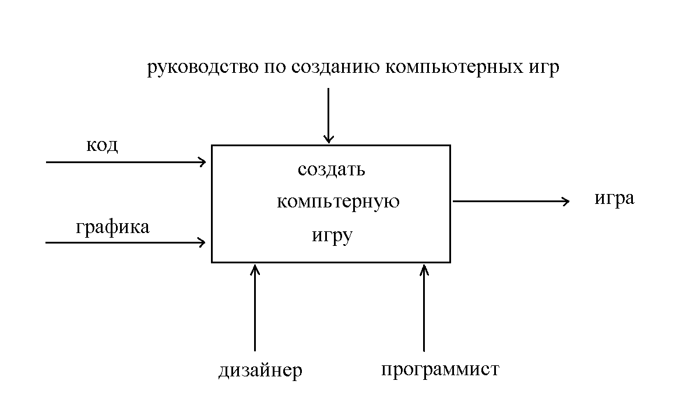
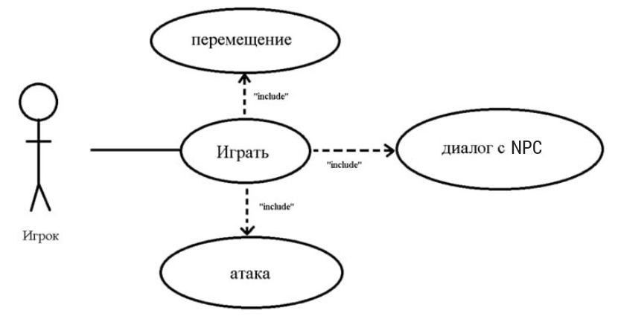
Диаграммы вариантов использования.
Диаграмма создания игры.
Диаграмма действий игрового персонажа.

Slide 6
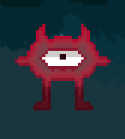

Реализация проекта. Враждебный NPC и игровой хил
NPC могут быть дружественными, нейтральными и враждебными. Данный объект является враждебным.
Любое столкновение с ним отнимает жизненные очки или уменьшает шкалу HP.
Стандартная «хилка» в игре.
При взаимодействии с ней произойдет восстановление HP на определённое количество делений шкалы HP.

Slide 7

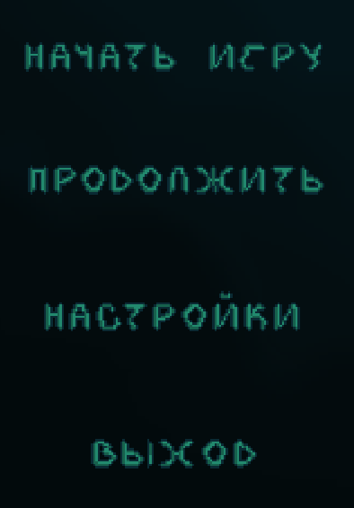
Реализация проекта. Главное меню и игровой персонаж.
Игровой персонаж представлен моделькой, которая отвечает за двумерное графическое представление игрового объекта, а также обладает своим собственным набором функций.
При входе в игру пользователь будет видеть игровое меню.
На данном слайде вы можете увидеть кнопки, которые доступны на данном этапе разработки, в дальнейшем будет добавлена кнопка «Об Авторах».

Slide 8
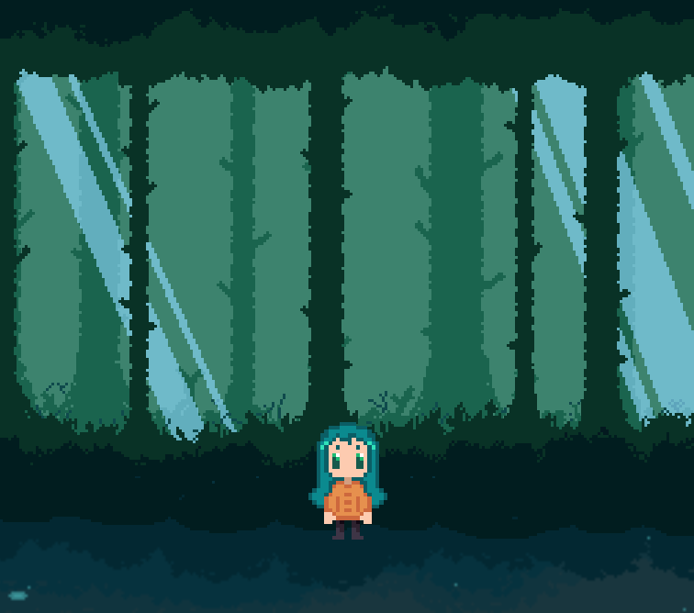
Реализация фона
В самой игре при движении справа налево, в тот момент, когда правый край фона пересекается с правым краем камеры, создается новый объект фона, левый край которого стыкуется с правым краем предыдущего объекта.
В тот момент, когда объект фона покидает пределы камеры, происходит уничтожение данного объекта.
Благодаря этому, создается впечатление непрерывного движения фона в пределах экрана.

Slide 9
Пару слов о тестирование и общее подведение итогов
На данном этапе нам удалось выполнить некоторые требования:
выполнить анализ требований
выполнить проектирование игрового проекта
реализовать игровой проект (на ранней стадии)
протестировать
Итоги проекта:
Детали, нуждающиеся в доработке:
Интерфейс
Отображение текста внутри игры
Текстуры
Анимации персонажей

Slide 10
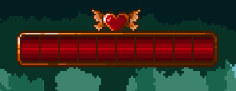
Спасибо за внимание!

